Slide 1
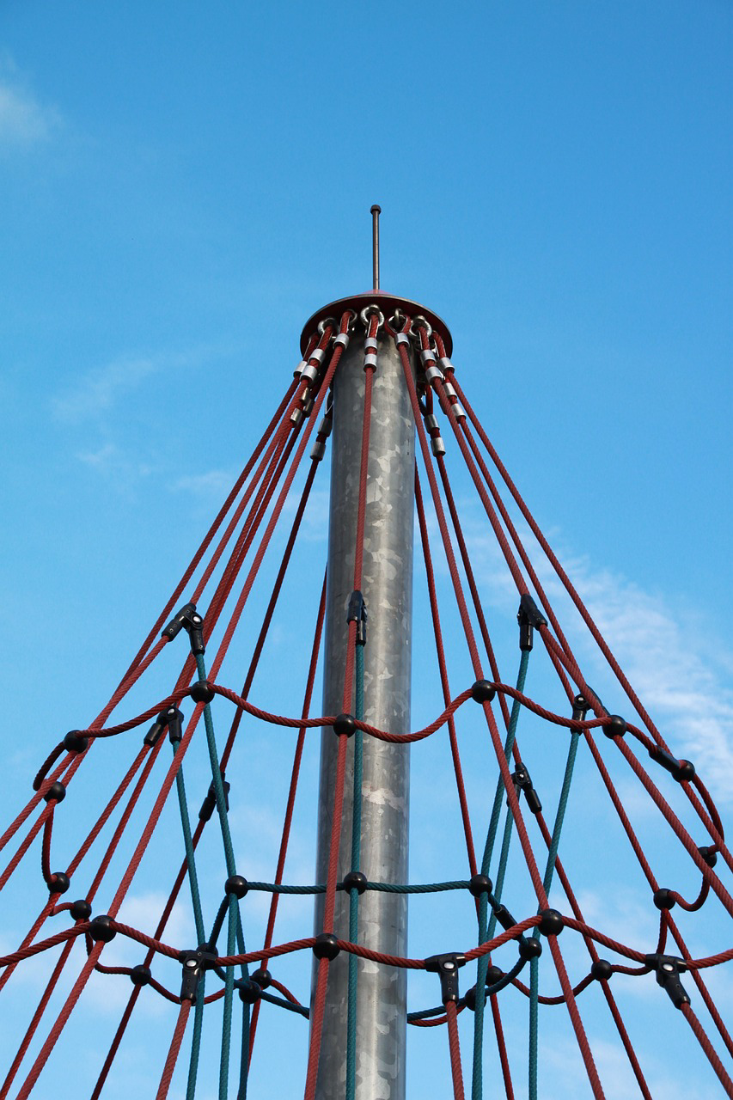
Klettergerüst
Von Menessa, Miriam, Emeli und Lisa

Slide 2
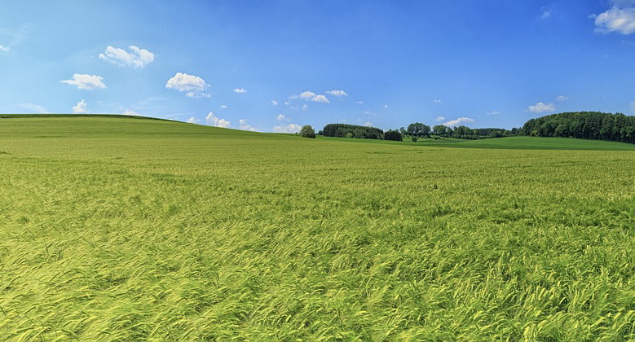
Wie groß ist die Wiese?
1032m^2

Slide 3
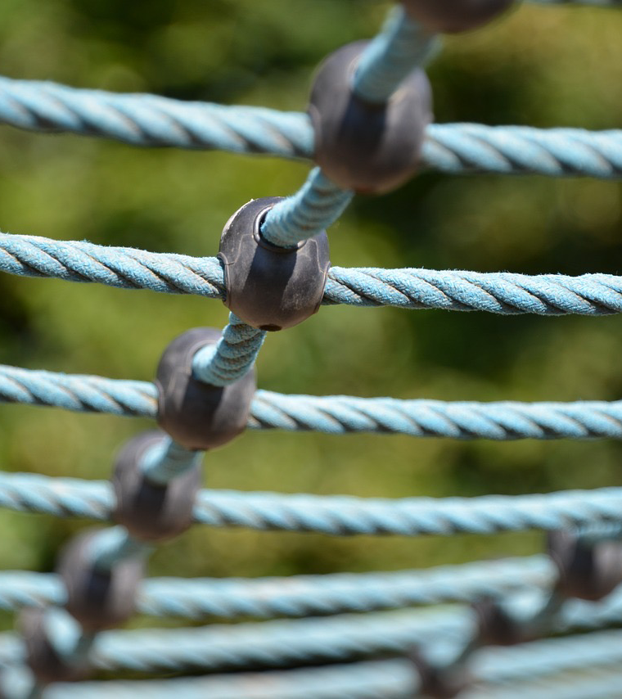
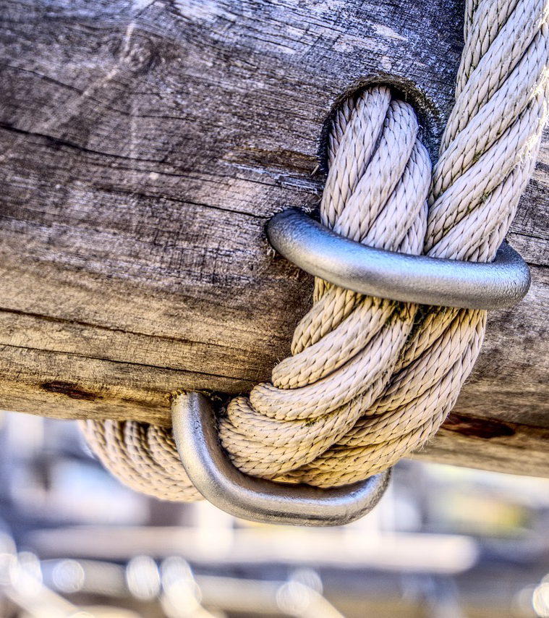
Wie ist es Umsetzbar?
Es ist langfristig umsetzbar

Slide 4
Wie lang brauchen wir für den Umsatz?
Mehrere Monate

Slide 5
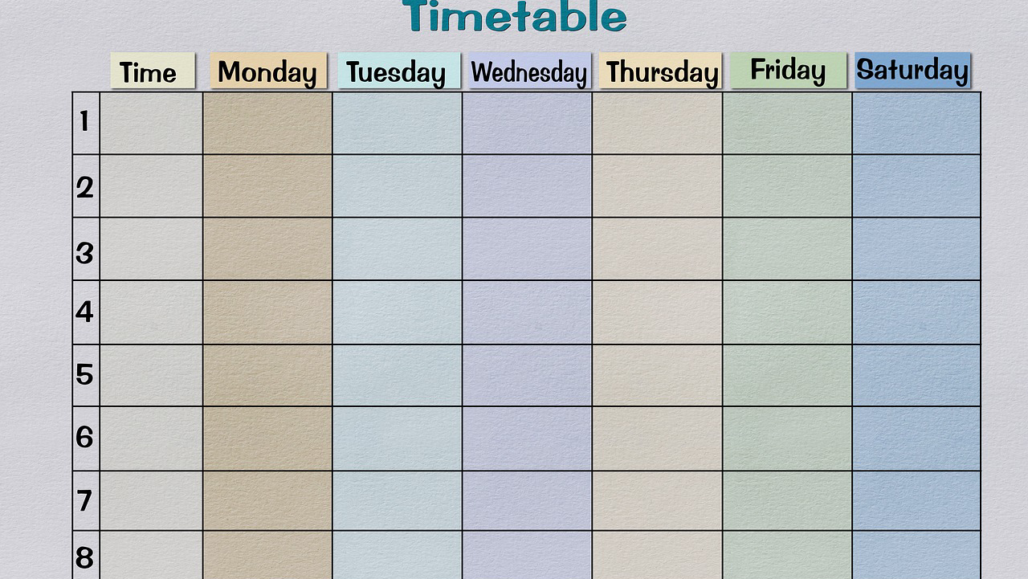
Wie soll die Umsetzung im Stundenplan aussehen?
Unser Projekt soll als AG umgesetzt werden

Slide 6
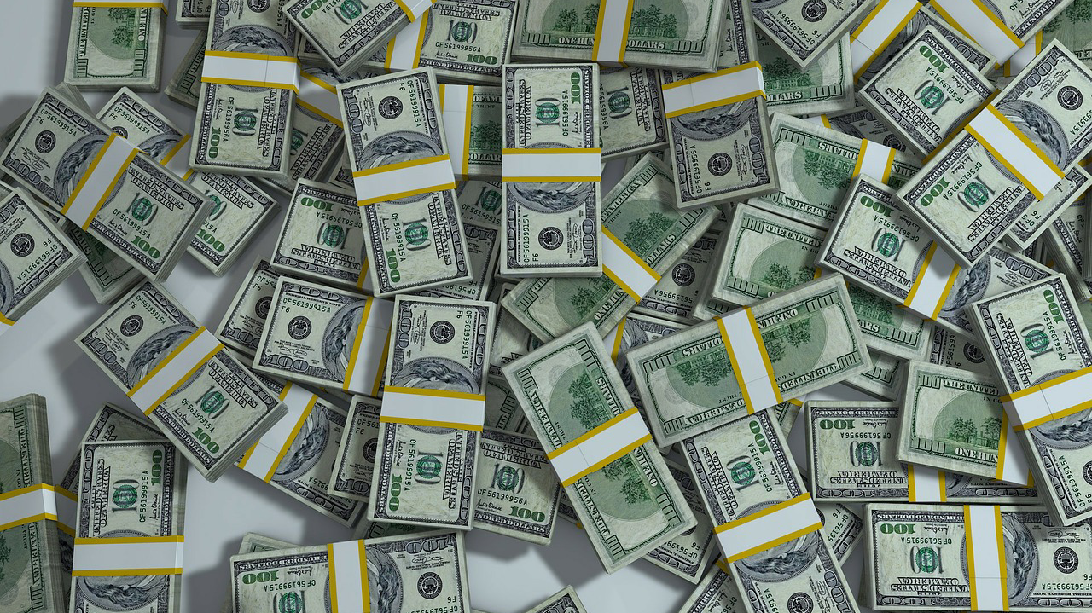
Wie viel Geld brauchen wir?
15.000 bis 20.000

Slide 7
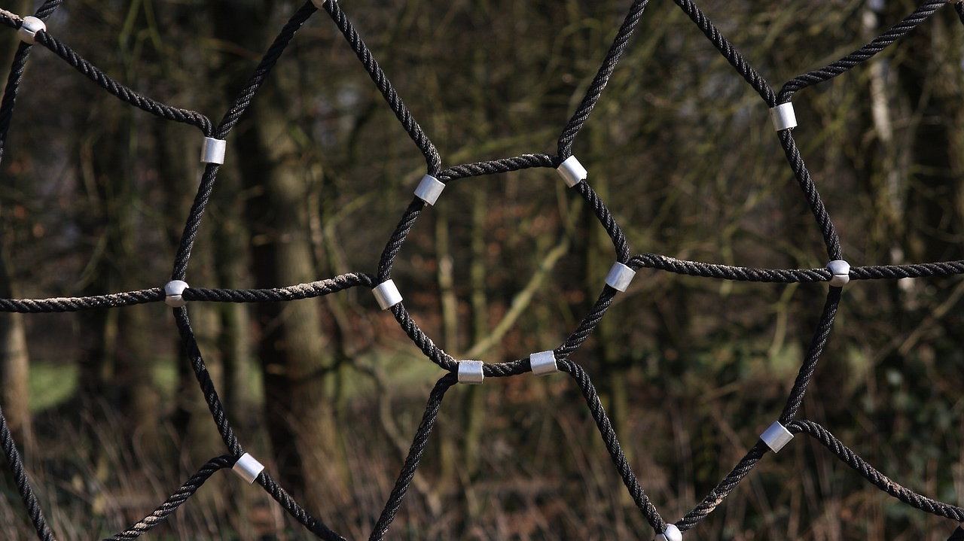
Spenden
Wir können mit Antrag von der Sparkasse Spenden kriegen.

Slide 8
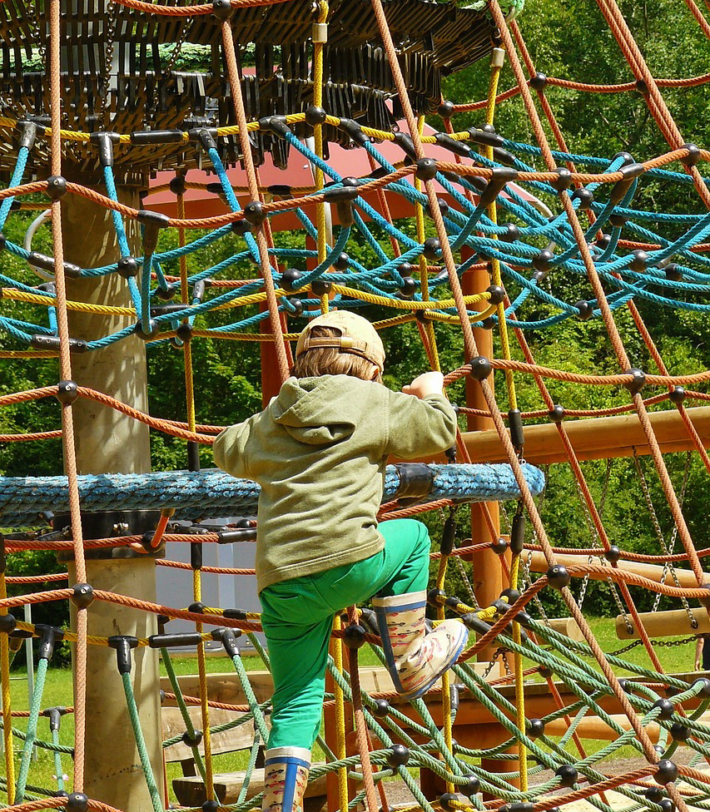
Wie können wir das Projekt umsetzen?
Wir brauchen 20.000 Euro.
Das Klettergerüst muss in dem Boden festgemacht werden.
Wir brauchen Zement
Wir brauchen Kieselsteine

